Slide 1




Thứ Sáu, ngày 14 tháng 01 năm 2021
TOÁN
(Tiết 4)

Slide 2

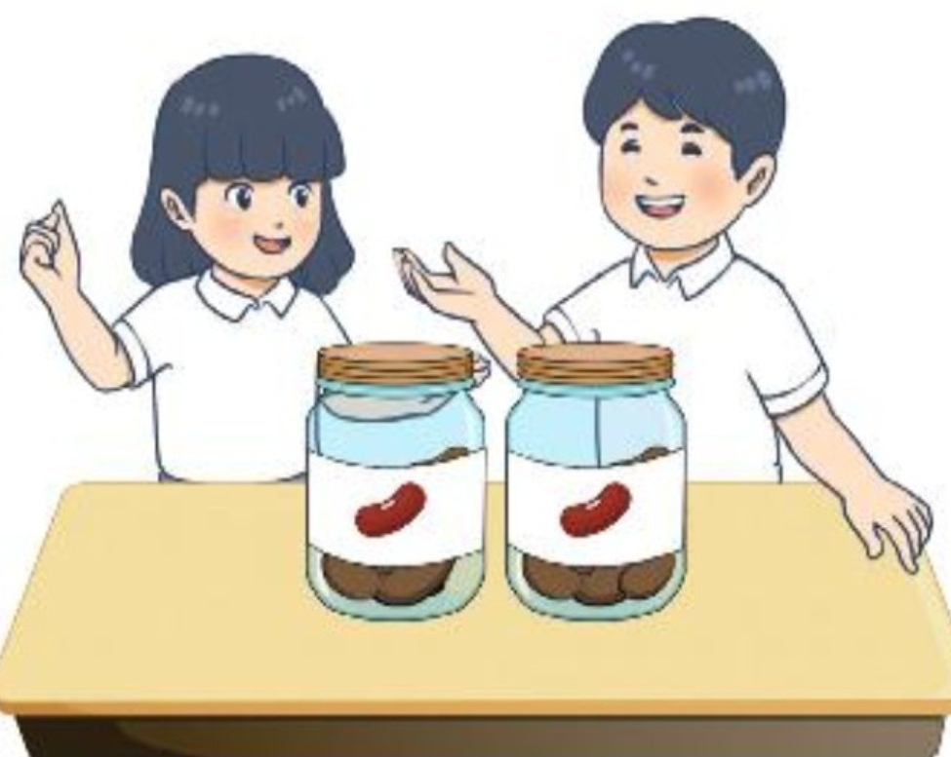
11
Giải bài toán theo tóm tắt sau:
Bạn gái: 15 hạt đậu
Bạn trai nhiều hơn bạn gái: 5 hạt đậu
Bạn trai: … hạt đậu?
Bài giải
Phép tính: 15 + 5 = 20
Trả lời: Bạn trai có 20 hạt đậu.

Slide 3
11
Giải bài toán theo tóm tắt sau:
Bạn gái: 15 hạt đậu
Bạn trai nhiều hơn bạn gái: 5 hạt đậu
Bạn trai: … hạt đậu?
Cách giải khác:
Bài giải
Số hạt đậu bạn trai có là:
15 + 5 = 20 (hạt)
Đáp số: 20 hạt đậu.

Slide 4
12
Quan sát hình vẽ các con bọ rùa:
Bọ rùa đỏ
Bọ rùa vàng
Bọ rùa tím
Bọ rùa xanh lá
Người ta phân loại bọ rùa thành mấy loại?
=> 4 loại

Slide 5
12
Quan sát hình vẽ các con bọ rùa:
Theo màu sắc,
số bọ rùa trên gồm 4 loại:
Có …… con bọ rùa màu đỏ.
Có …… con bọ rùa màu vàng.
Có …… con bọ rùa màu xanh.
Có …… con bọ rùa màu tím.
18
9
14
11

Slide 6
12
Quan sát hình vẽ các con bọ rùa:
b) Đặt vào bảng (mỗi thể hiện một con).
Có ……
Có ……
Có ……
14
Có ……
18
9
11

Slide 7
12
Quan sát hình vẽ các con bọ rùa:
Bọ rùa màu …………… nhiều nhất?
Bọ rùa màu …………… ít nhất?
Có ……
Có ……
Có ……
14
Có ……
18
9
11

Slide 8
12
Quan sát hình vẽ các con bọ rùa:
Bọ rùa màu đỏ nhiều hơn bọ rùa màu vàng bao nhiêu con?
18
–
9
=
9
Bọ rùa màu đỏ nhiều hơn bọ rùa màu vàng 9 con
Có ……
Có ……
Có ……
14
Có ……
18
9
11

Slide 9
